Slide 1
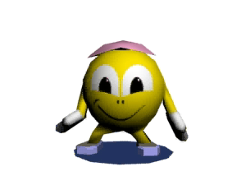



확장형 3D 애플리케이션 제작
개발자를 위한 조언 및 요령
Janne Hellsten, R&D 책임자
janne.hellsten@hybrid.fi

Slide 2
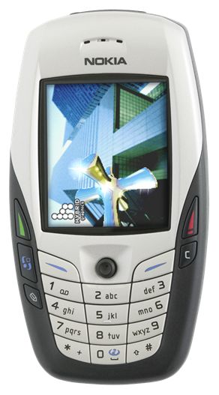
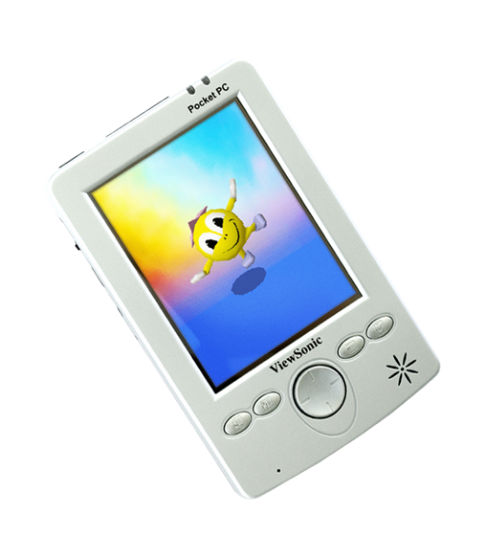
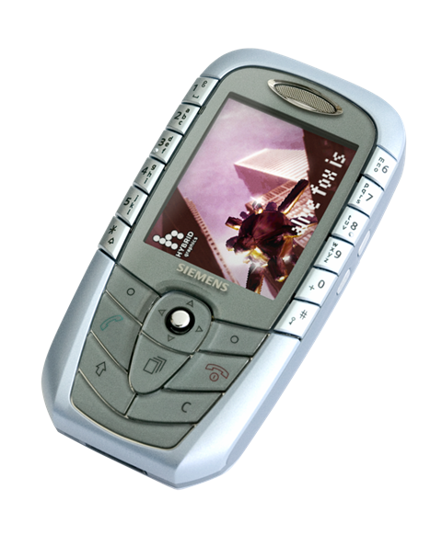
아주 좋은 질문 세 가지
3D 게임에 대한 대중적 저가 시장이 형성될 가능성은?
  과연 단순한 2D 자바 게임 이상의 발전이 이루어질까?
  기술적인 부분은 해결되었으며 이제 남은 문제는 배급 및 소비자의 관심
게임 전용 휴대폰의 성공 확률은?
  개인적으론 전화는 말을 하는 데만 쓰고 싶네!
  첫 시도(N-Gage)는 흥미로웠으나 적어도 아직은 경제적으로 실현성이 없음
    실제로 예산 부담이 큰 게임들은 거의 모두 보조금을 받아 개발되었음
개별적인 게임 장치 자체의 중요성은 어느 정도인가?
  게임 제작 및 개발사는 선별된 소수의 장치에만 집중할 수 있었음

Slide 3
질문에 대한 답은...
3D 게임은 “일반” 휴대폰을 통해 큰 성공을 거두고 저가 시장을 형성할 것임
  복고풍 게임
  휴대폰의 특성을 감안한 새로운 게임 장르
  지각 변동이 예상되는 분야
고성능 게임폰은 거의 독립된 시장을 형성할 것임
  콘솔 포트
  인기가 많은 “저사양” 게임의 서비스는 유지
  큰 발전이 예상되는 분야
한두 종류의 유력한 게임 장치는 자체 시장 형성 능력이 충분함
  게임 출시는 여전히 장치 제조업체의 보조를 받음 (차별화)
결과적으로 PC나 콘솔 게임 분야에 비해 훨씬 큰 다양성 제공
  예를 들어 GBA와 PS2용으로 같은 게임을 동시에 개발하는 등...

Slide 4
“모바일 플랫폼”이란?
매우 다양한 CPU 속도 및 메모리 용량
  일반적으로 50MHz정도에서 시작하며 몇몇 PDA는 최대 600MHz까지 제공
  대부분 FPU(부동 소수점 연산 장치)가 없음
이식성의 문제
  다양한 CPU, 운영 체제, 자바 VM, C 컴파일러 등....
다양한 해상도
  QCIF(176x144)에서 VGA(640x480)까지, 고사양의 장치는 앤티앨리어싱(antialiasing) 기능 사용
  채널당 4-8 비트(12-32 bpp)의 색 농도
CPU와 GPU 간의 다양한 밸런싱
  일반 멀티미디어 하드웨어
    순수 소프트웨어 렌더러 사용(CPU 및 정수 연산 ALU 사용)
    소프트웨어 + DSP / WMMX / FPU / VFPU
    멀티미디어 가속기
  3D 전용 하드웨어
    소프트웨어 T&L + HW의 삼중 설정 / 래스터화
    HW를 완전히 갖춤
  성능: 50K tris - 2M tris, 1M pixels - 100M pixels

Slide 5
다양성 다루기
문제: 동일한 게임을 백여 개의 다른 장치에서 실행해야 하는 경우
  동일한 게임 플레이를 제공하면서도 비디오 및 오디오를 확장할 수 있어야 함
해결책: “프로파일” / 품질 설정 기능을 이용한 확장성
  확장성이 내장된 게임 설계
  각 장치에 적합한 프로파일 조합
    운영자 / 플랫폼 소유자에 의한 성능 프로파일 제공 여부
    개발자가 미리 지정해 놓은 프로파일
    사용자가 기능을 활성/비활성시킬 수 있으려면 고도의 제어 능력이 필요함
확장이 쉬운 3D 콘텐츠
  로우 폴리 및 하이 폴리 3D 모델 작업의 분리
  다른 텍스처 해상도 및 포맷, 압축 포맷 사용
  게임 플레이에 중요하지 않은 특수 효과(파티클 시스템, 음영 처리)는 축소시킴
    “특수 효과”가 뭔지 제대로 아는 것이 중요함
  렌더링 품질 조절 기능
    텍스처 필터링, 원근 보정, 블렌드 기능, 멀티 텍스처링, 앤티앨리어싱

Slide 6
확장형 3D 애플리케이션 제작
OpenGL ES는 API 및 동작을 표준화하기 위해 개발
  ES는 성능 표준화를 목적으로 하지 않음
  전반적으로 2/3 정도의 성공률
SW/HW 구성의 차이점 이해
  유연성과 성능의 상충 관계
  파생 스테이트 질의 및 프레임 버퍼 되읽기 속도
  T&L 및 래스터화가 동시에 수행되는가?
축소하지 말고 확장해라
  복고풍 HW 게임을 SW에서 시도하는 것은 실수
  개발 중에는 가장 저사양의 플랫폼으로 테스트해라
프로그래머와 디자이너 모두에게 필요한 교육
  디자이너가 일단 원칙을 알고 있으면 거의 모든 문제를 다루는 게 가능
    .. 만일 모르면 원칙을 강요하라(아트 파이프라인에서 자동 검사 수행)

Slide 7
스테이트 변경 줄이기
불필요한 스테이트 변경은 악의 근원
  버텍스 파이프라인에 영향을 끼치는 변화는 피해라
  픽셀 파이프라인을 변경시키는 것을 피해라
  텍스처 변경을 피해라
모든 스테이트 변경을 블록 단위로 통합(“셰이더”)
  프레임당 최소의 셰이더 사용
  일반적인 응용 프로그램에서 필요한 “픽셀 셰이더”의 수는 3-10
    응용 프로그램마다 다른 종류의 셰이더를 3-10개 사용
    이같은 원칙을 디자이너의 툴 체인에 적용
프레임마다 객체를 셰이더별로 정렬
  셰이더를 기준으로 객체 분리
SW: 셰이더를 되도록 간결하게 유지하는 것이 중요
  추가적인 스테이트 변경이 필요하더라도 이 원칙을 지킬 것
  예: 오버레이를 렌더링할 때는 안개 효과 및 깊이 버퍼링 기능을 해제한다
HW: 일반적으로 스테이트 변경을 적게 유지하는 것이 더 중요

Slide 8
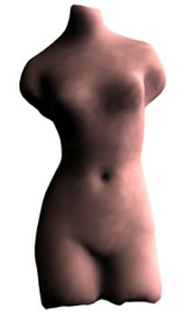
모델 및 스트립 작업 시 참고 사항
모든 작업에 ES 1.1에서 제공하는 버퍼 객체 사용
  프레임마다 수동으로 변경하는 모델에서만 버텍스
  포인터 필요
  상당수의 LOD 체계 작업은 인덱스 버퍼만 바꾸어서
  수행 가능
데이터 형식을 짧고 간결하게 유지할 것
  캐시 일관성이 높을수록 메모리가 절약됨
렌더링 호출을 최소화할 것
  객체화: 렌더링 호출 수와 컬링 효율성의 상충 관계
  겹친(degenerate) 삼각형을 이용하여 스트립 결합
  버텍스 캐싱에 대해 이해하기
    버텍스 데이터에 접근하는 순서를 자동으로 최적화함
    삼각형은 알려진 것보다 훨씬 훌륭한 연결 도구
아트 파이프라인의 데이터를 최적화할 것
  같은 속성의 버텍스를 모아서 결합(오차 허용)
    바람직한 버텍스/삼각형 비율은 0.7-1.0
  디자이너에게 최대한의 자동 피드백을 제공할 것
SW: 상수 속성 사용

Slide 9
변환 및 행렬
행렬 변경을 최소화할 것(데모 보기)
  행렬 변경은 추가적 비용을 발생시킴
  같은 종류의 변환을 하는 단순 객체들을 통합할 것
  변환 서열을 통합하여 배경 그래프에 저장
ES 1.1: 행렬값 확인
  설정의 행렬 스택 기능 및 시간에 구애받지 않는 작업 활용
ES 1.1: 행렬 팔레트를 이용한 스키닝(데모 보기)
  CPU가 애니메이션 객체에 있는 버텍스를 건드릴 필요가 없음
  캐릭터 애니메이션, 자연의 움직임: 풀, 나무, 물결
ES 1.1: 포인트 스프라이트 (데모 보기)
  연기, 불, 폭발, 물의 흐름, 별, 날씨 등의 효과
  PointSizeArray나 PointSizeAttenuation 기능을 통해 입자 효과 조절
  ES 1.0으로는 구현이 까다로움
  단점: 스프라이트나 텍스처를 회전시킬수 없는 고정 텍스처 좌표 사용

Slide 10
광원 처리 및 재질
고정 기능의 광원 파이프라인은 진부한 1990년대 방식
  심지어는 데스크탑에서도 드라이버의 구현 성능이 떨어짐
  실전에서는 하나의 직광만 사용하게 됨
  사용하기 힘든 OpenGL의 감쇄 모델
  측광 분리 및 반사 모델은 앨리어싱 현상을 가져옴
  이차적인 반사색이 없음
OpenGL ES 2.0의 출시를 기다리는 동안에는...
  T&L이 장착된 장치에서는 미리 계산된 버텍스 조명 사용
  텍스처링을 이용한 조명
    광원 매핑
    ES 1.1: Dot3 범프 매핑 + 텍스처 통합
    삼각형으로의 변환 작업 감소
재질에 변화를 주기 위해서는 색상 재질 추적 기능을 사용
단조로운 음영은 평평한 모델에나 어울리는 것!

Slide 11
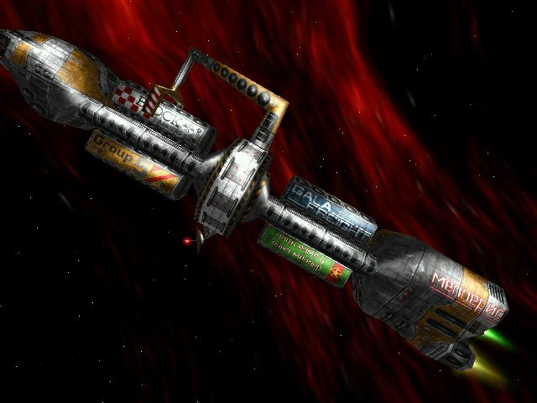
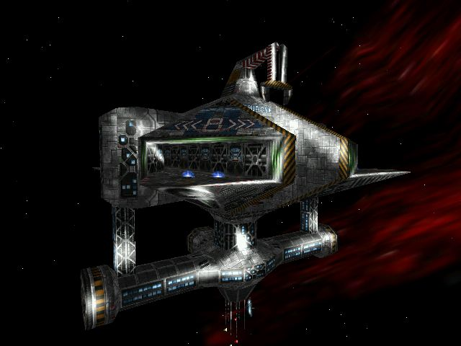
다중 텍스처링을 이용한 조명 표현
전통적인 “퐁 쉐이딩” 기법
스타랜서에 사용된 이미지 (Warthog/Microsoft)
소프트웨어 렌더링을 이용, 각 모델에 삼각형이 거의 쓰이지 않음

Slide 12
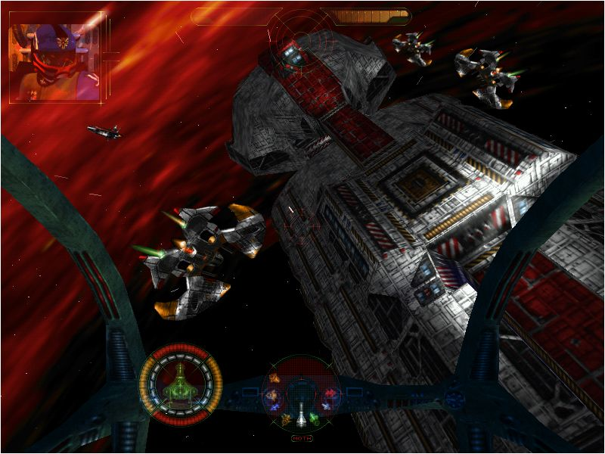

Slide 13
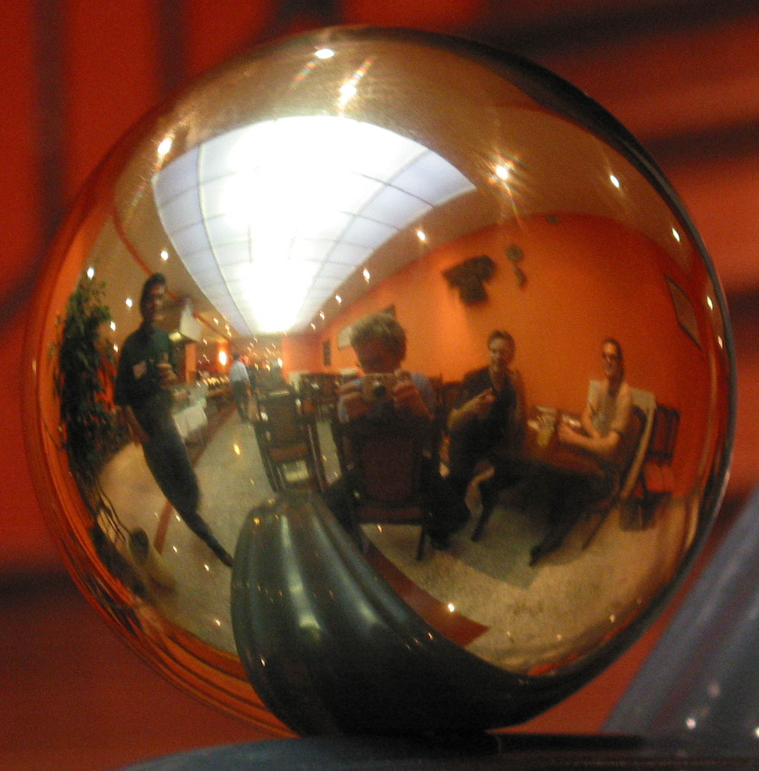

Slide 14
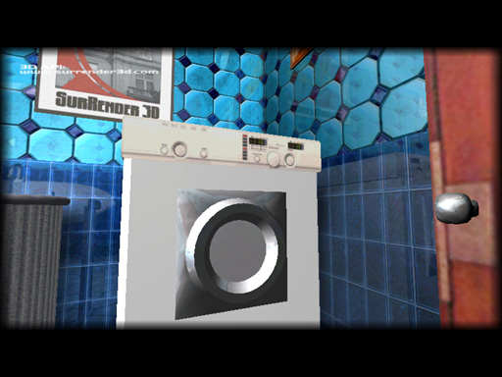
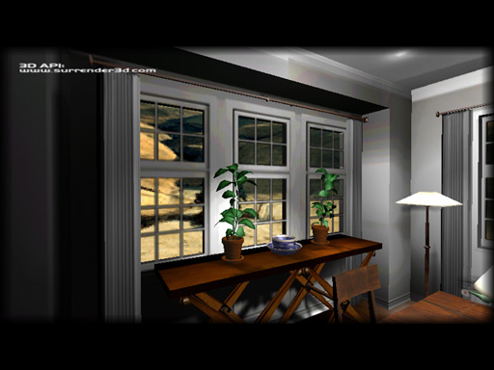
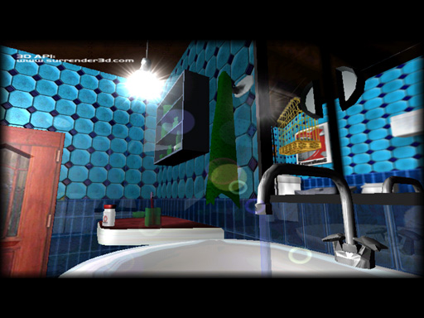
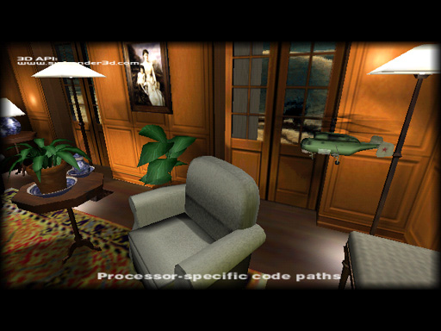

Slide 15
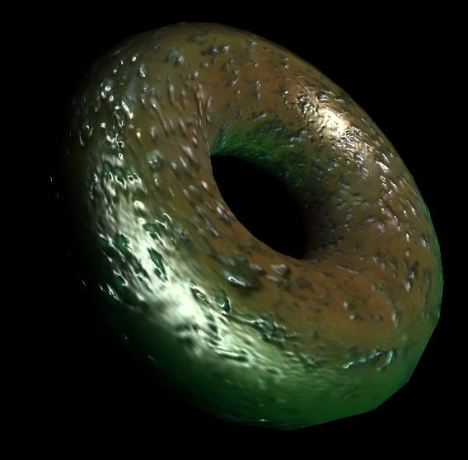
텍스처
밉맵은 언제나 Good Thing™
  향상된 캐시 일관성 및 영상 품질
  자동 밉맵 생성을 지원하는 ES 1.1
텍스처 필터링을 위한 다양한 전략 사용
  SW: 최근접 필터링 사용, HW: 고품질 필터링 사용
다중 텍스처링
  텍스처 기반의 광원 표현에 사용
  다중 렌더링 작업에 비해 언제나 빠른 작업 속도 보장
  ES 1.1: 최소 두 개 이상의 텍스처링 도구 지원
  ES 1.1: 꽤 멋진 도구인 TexEnvCombine
SW: 원근 보정이 언제나 필요하지는 않음
텍스처 수정은 좋지 않은 생각
압축 텍스처를 사용하여 텍스처를 “적절한 크기”로 유지
여러개의 텍스처를 하나로 통합
  텍스처 스테이트 변화를 최소화 (글꼴, 애니메이션, 광원 맵 등...)

Slide 16
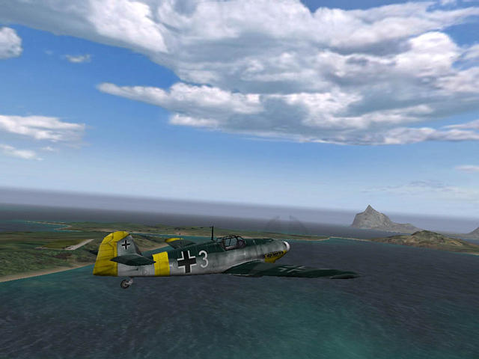
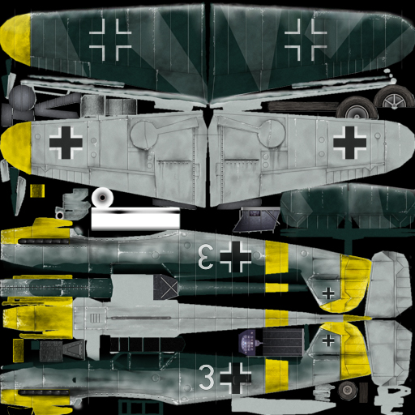
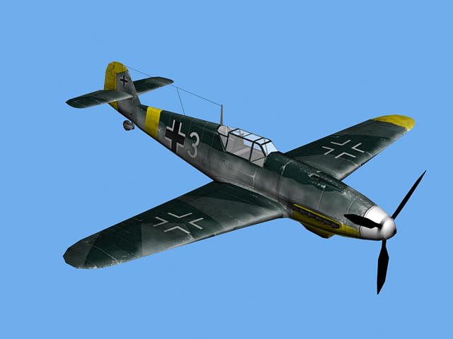
Kesmai의 Air Warrior 4(미발매)에 사용된 텍스처 및 이미지 사진

Slide 17
상위 수준의 파이프라인
객체를 계층적으로 정리
  삼각형은 공간적으로 일관성을 가진 “객체”끼리 모아 정리
  보수적인 바운딩 볼륨(구면, 상자 등)을 각 개체에 대해 계산
빠른 렌더링을 위한 5단계 프로그램
  1. 배경 및 매우 먼 곳에 위치한 객체를 렌더링한다.
    하늘 입방체, 임포스터 등(스카이 박스를 사용하여 배경을 지운다)
  2. 최종 이미지에 포함되지 않는 객체는 빨리 제거한다.(컬링)
  3. 세부 묘사의 정도를 계산하여 적용한다.
    하위 픽셀 크기의 객체는 솎아낸다.(contribution 컬링)
  4. 중복된 광원 및 안개 효과를 최적화한다.
  5. 남아 있는 객체들을 최적의 순서로 정렬한다.

Slide 18
컬링 및 정렬 작업
컬링 전략
  오클루젼 컬링
    PVS(미리 계산된 오클루젼 데이터) 및 포탈 컬링을 사용하는 경제적 해결책
    ES 1.1은 사용자 클립 플레인을 제공하여 포탈 컬링을 보조함
  플레인 마스크를 이용한 계층적 시야 절두체 컬링법
  백 페이스 컬링
    실내 공간 혹은 실외 공간? 지형 및 실내 공간은 컬링이 어려움
SW에만 적용: 중요하지 않은 광원 및 안개의 최적화
  광원 혹은 카메라에서 객체의 BV까지의 거리 계산
  광원의 감쇄 현상으로 인해 BV에 조명 효과를 줄 수 없으면 광원을 끈다
  안개의 범위로 인해 BV에 안개 효과를 줄 수 없으면 안개를 끈다
남아있는 객체들을 최적의 렌더링 순서로 정렬
  셰이더의 변화를 최소화
  객체를 앞에서부터 뒤의 순서로 배열
    Z-버퍼링 효율 향상
  두 가지 목표를 모두 달성하는 법: 객체는 셰이더별로 버킷화하고 각 버킷은 Z별로 정렬

Slide 19
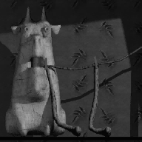
끝까지 졸지 않고 들어 주셔서 감사합니다!

